Slide 1
タイトル画面
背景つける
タイトル
ゲームを開始

Slide 2
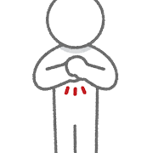
画像をクリックすると枠線表示で選んでる画像をわかりやすくする→決定
サンプル1
サンプル2
サンプル3
サンプル4
＋
自分で画像をアップロード
決定

Slide 3
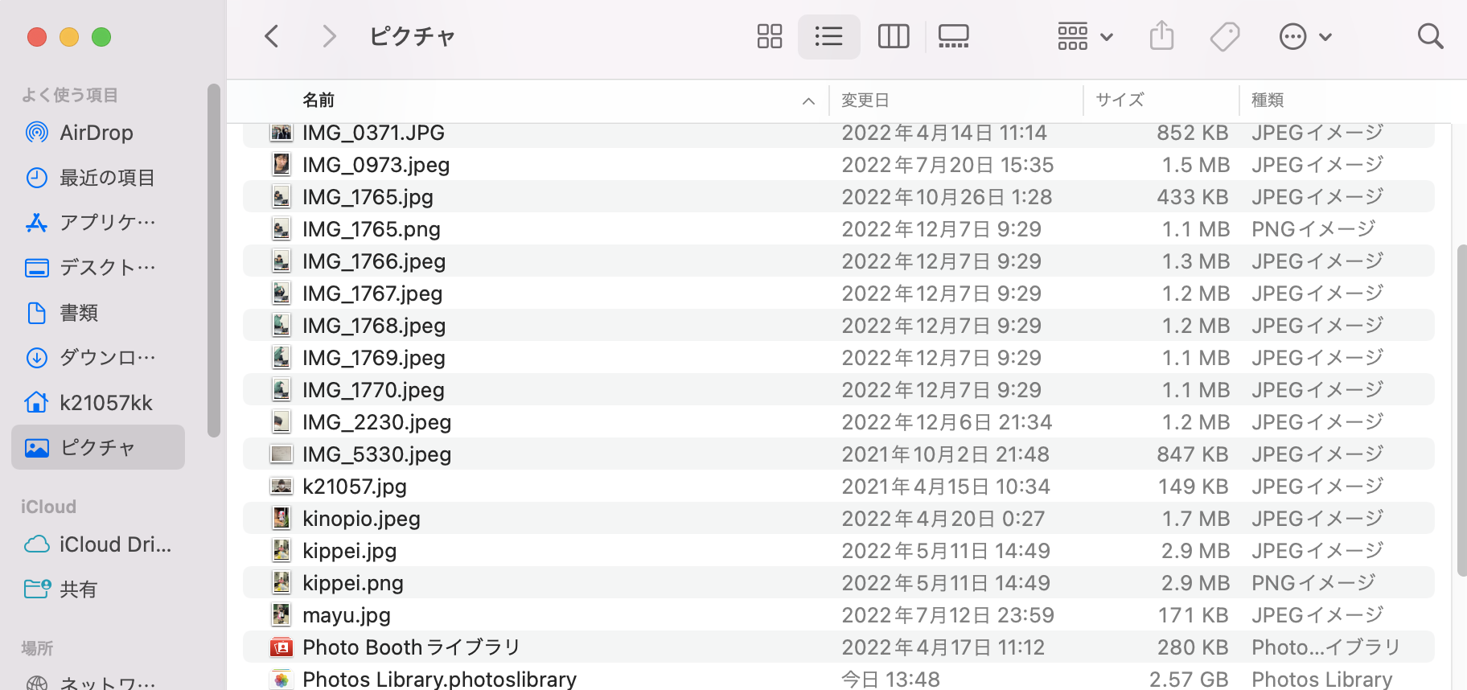
画像アップロードを選択した場合
戻る
ぱずる

Slide 4
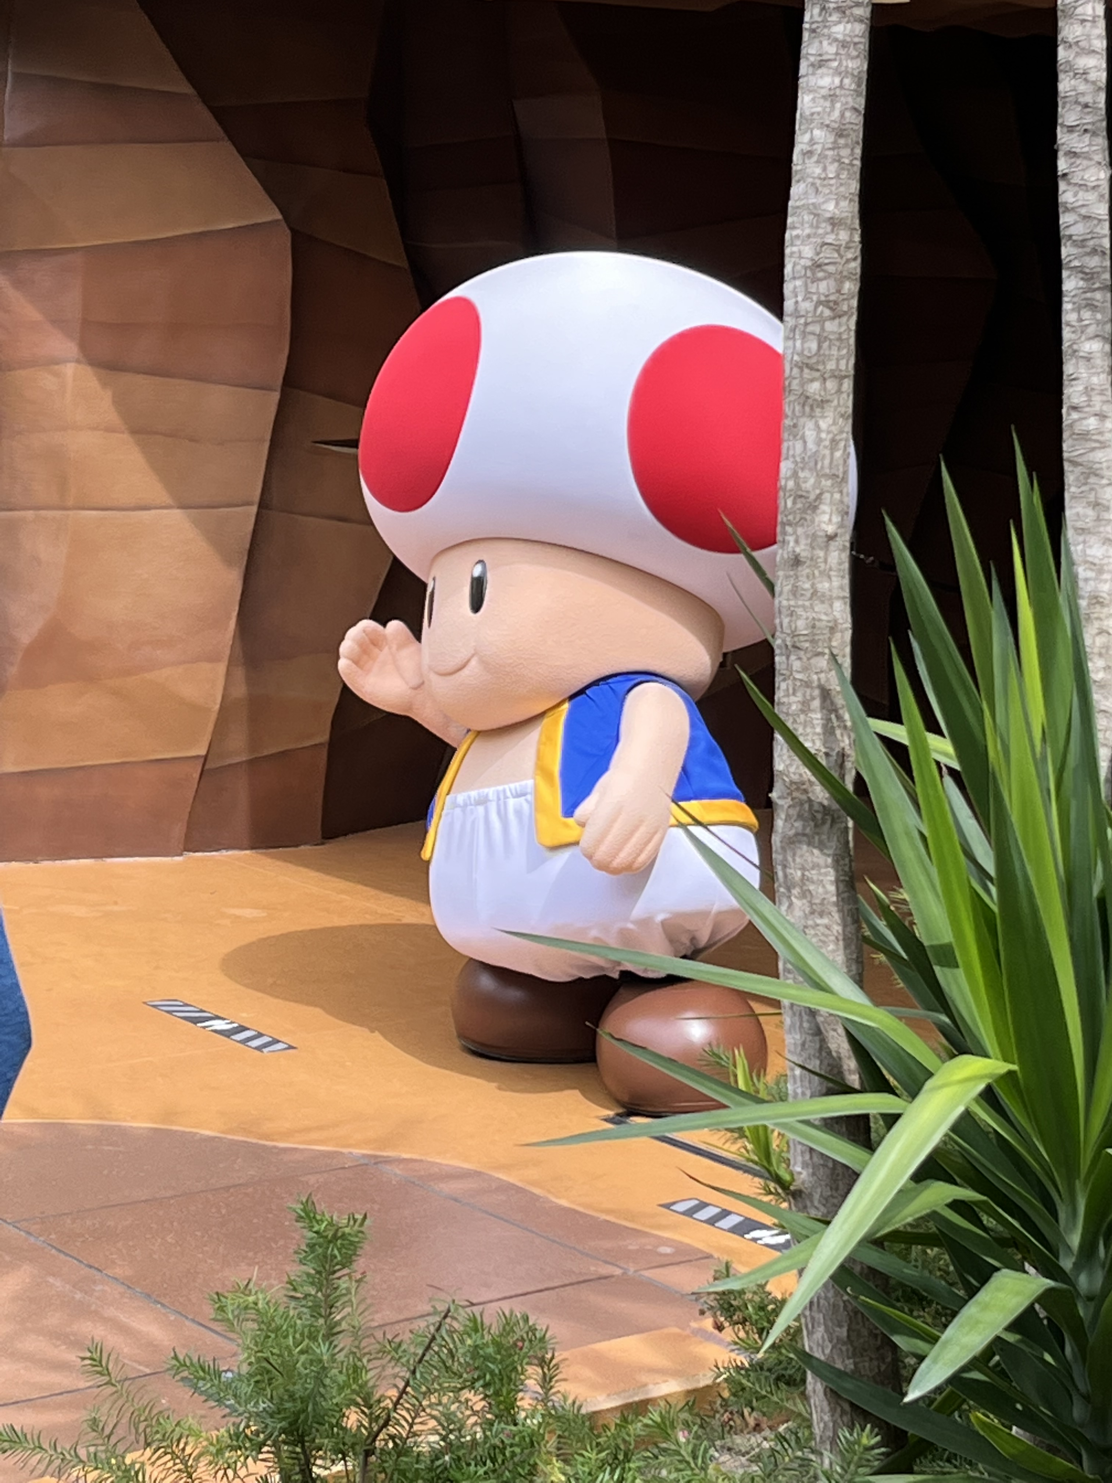
画像処理のボタン押すとプレビューに反映
戻る
サイズ | スコア倍率
?x? | x?
?x? | x?
?x? | x?
?x? | x?
?x? | x?
サイズ
?X?
白黒
モザイク
なんか
GAME START

Slide 5
ゲーム画面
時間測定
パズル配置場所
完成予想図
1
2
3
4
5
6
パズルピース初期配置

Slide 6
ゲーム画面
おめでとう的な
完成図
完成時にパズルのように区切り線を表示する
スコア表示画面へ進む

Slide 7
ゲーム終了画面
パズル完成
タイムアタックの結果表示
1.
2.
3.
タイトルに戻る
同じ画像で難易度を変える

